Slide 1
Análise do Salto Vertical
Biomecânica II
Bruno Ficher Teixeira, Bruno Henrique Maltoni Ferreira, Henrique Vieira, João Pedro Dallano, Leonardo Schuster, Lucas Pereira, Lucas Di Nardo e Sérgio Aparecido

Slide 2
Sumário
Materiais Utilizados
Métodos
Resultados
Discussão

Slide 3
Materiais Utilizados
Celular Smartphone modelo iPhone 11, para realizar as filmagens dos saltos
Trena, posicionada no solo e servindo de referência para posteriores análises
Computador para usar o programa de análise

Slide 4
Métodos
As análises foram feitas pelo aplicativo Kinovea
Ângulos das articulações envolvidas no salto vertical
A altura do salto:
Referência inicial: ponto de saída do pé do solo
Referência final: ponto mais alto atingido

Slide 5
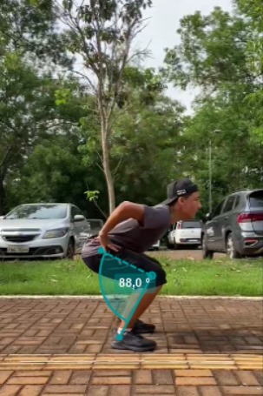
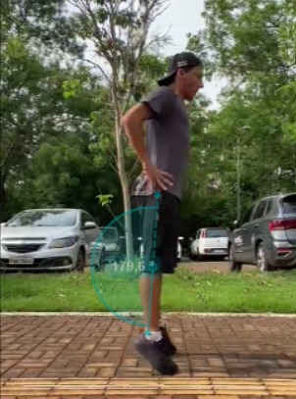
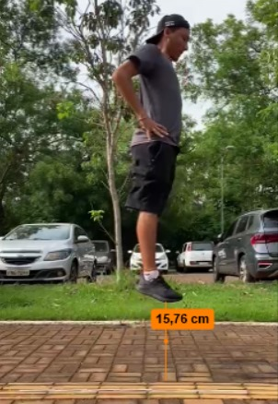
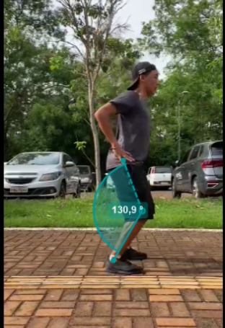
Resultados
Salto 1:
Fig.1: Ângulo pré saída
Fig.2: Ângulo saída
Fig.3: Altura do salto 1
Fig.4: Ângulo de aterrissagem

Slide 6
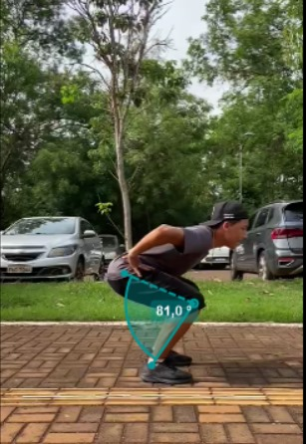
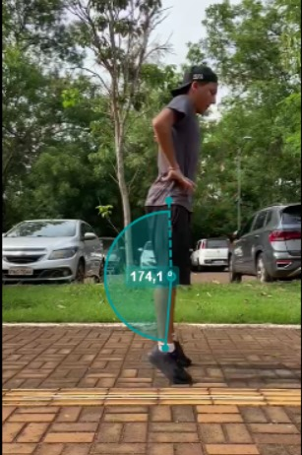
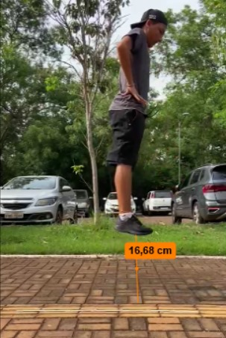
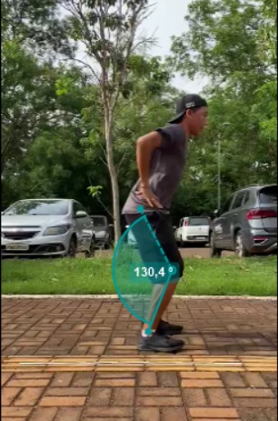
Salto 2:
Fig.5: Ângulo pré saída
Fig.6: Ângulo saída
Fig.7: Altura do salto 2
Fig.8: Ângulo de aterrissagem

Slide 7
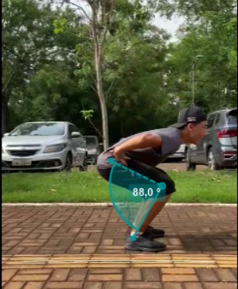
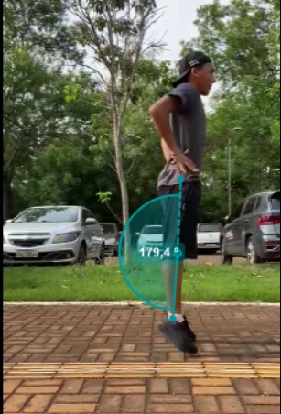
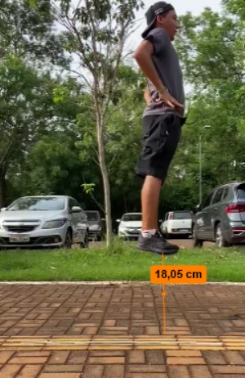
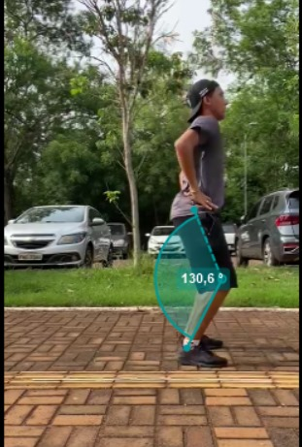
Salto 3:
Fig.9: Ângulo pré saída
Fig.10: Ângulo saída
Fig.11: Altura do salto 3
Fig.12: Ângulo de aterrissagem

Slide 8
Discussão
Era esperado que, quanto ↓ o ângulo pré-saída, ↑ seria a altura alcançada, devido a uma força e energia maiores geradas pela flexão do joelho. Isso de fato ocorreu ao compararmos o primeiro e o segundo salto, em que o segundo atinge uma altura maior, com um ângulo pré-saída menor.
No entanto, o mesmo não se repete ao compararmos com o salto 3, que possui o mesmo ângulo do primeiro. Observa-se que o salto 3 alcançou ↑ altura, apesar de o salto 1 ter o mesmo ângulo pré-saída e valores muito próximos nos ângulos de saída e aterrissagem.
Acreditamos que isso se deva à ativação muscular, pois após realizar dois saltos, houve um estímulo mais eficiente para a execução do terceiro salto

